Slide 1
四川长虹包装印务有限公司
简介
2022 v4.4版

Slide 2
目录
1
2
3
4
公司介绍
公司
战略及文化
公司
组织结构
公司
经营概况
5
6
7
8
公司业务门类
公司核心资源
及能力
公司荣誉
结束语

Slide 3

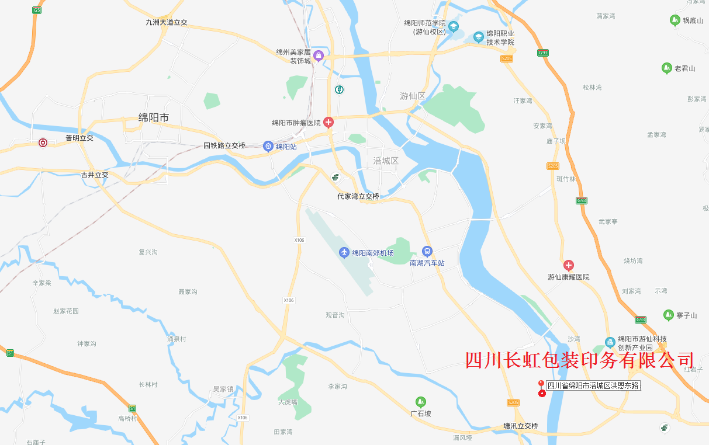
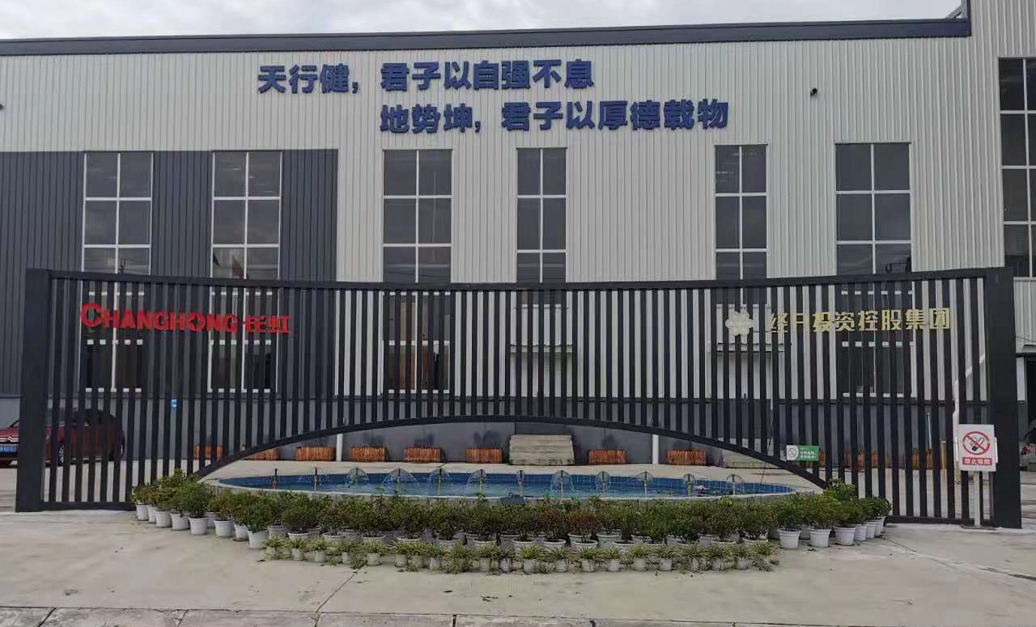
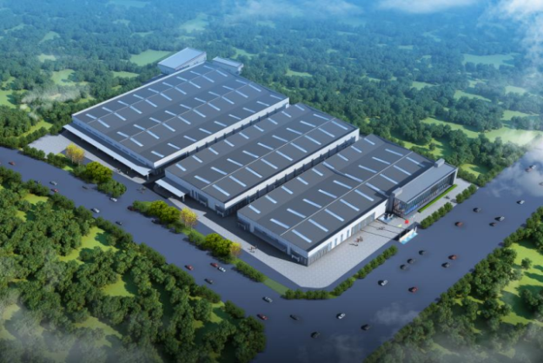
（一）公司介绍
地址：绵阳经开区洪恩东路63号
成立：2006年10月
注册资本：1500万元 长虹全资
园区投资：106亩投资2亿元
员工：330余人，其中大学学历31%以上，工程师20余人
年营业额：4亿元
主营业务：纸箱、印刷品和型材的设计、生产及配送服务
通过环评、安评、职评、消防验收
占地106亩，建筑面积40000㎡ 分为：办公大楼、1#印刷车间、2#制板车间、3#制箱车间

Slide 4

（一）公司介绍
公司成长历程：
更名为包装公司
第一第二包装事业部合并，更名
为包装公司。
成立纸型材厂;
成立印前制版中心。
完成搬迁工作
高水厂区搬迁至家电城工业区。
成立子公司联合发展公司拓展公司经营门类。
为适应搬迁发展，成立全资子公司四川虹林包装科技有限公司。
1999年
2002年
2004年
2006年
2007年
2012年
2016年
2020年
2021年
成立纸型材项目组。
独立核算
包装公司开始模拟独立核算;独立注册成立长虹包装印务有限公司。
公司战略搬迁到经开区包装印务产业园和积家公业园.
公司战略
公司确定包装一体化服务发展战略。

Slide 5

二、公司战略及文化
员工满意、顾客满意、股东满意
诚信做人、用心做事、创造价值、分享成果
坚持简单的事不简单做
坚持把别人不愿意做的事做好
坚持把公司的事当自己的事来做
公司文化
经营战略：包装一体化服务
公司战略
企业愿景：成为西南地区包装一体化服务领先企业

Slide 6
三、公司组织结构
董事长
总经理
财务总监
运营管理处
财务处
包装研究所
生产制造部
营销总监
营 销 部
运营管理
综 合
结构设计
纸箱工段
人力资源
应收应付
平面设计
印刷工段
销售业务
物资采购
工艺技术管理
型材工段
客户管理
生产管理
仓储物流
质量管理
设备能源
安全管理
环保管理

Slide 7
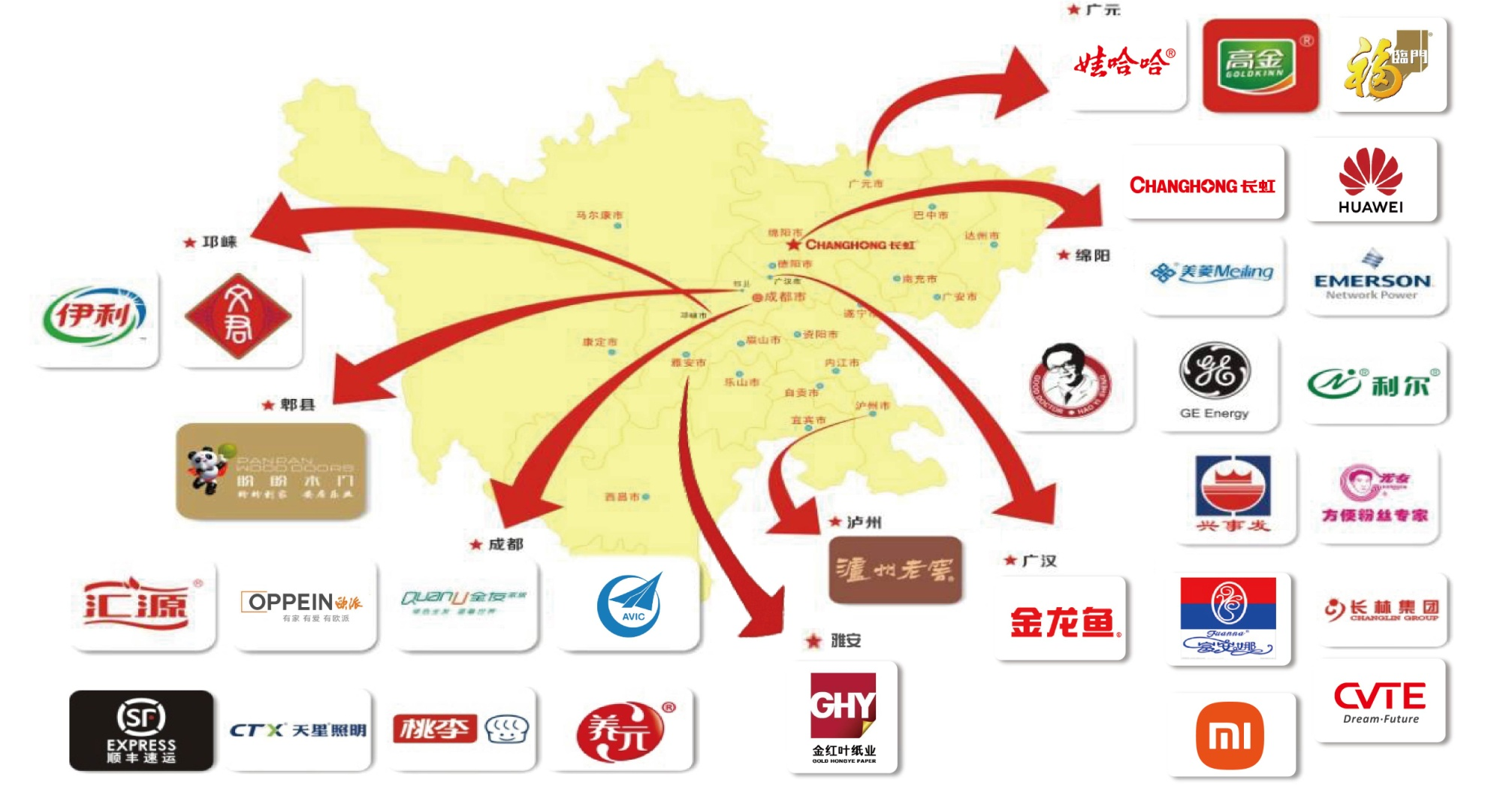


四、公司经营概况
一
深耕包装行业20余年 ，产品广泛用于电子、电器、物流快递、机电、粮油包装等知名企业。

Slide 8
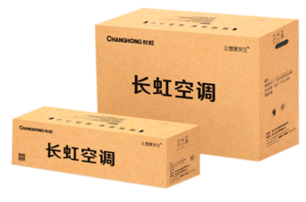
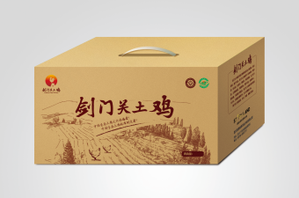
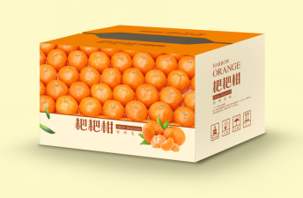
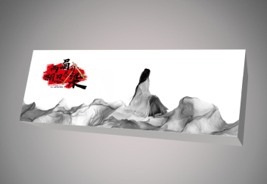
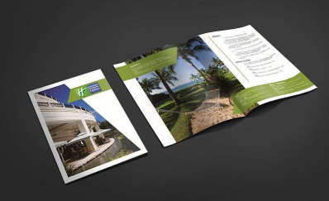
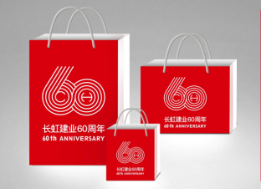
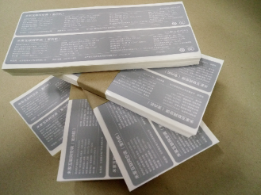
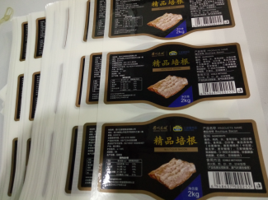
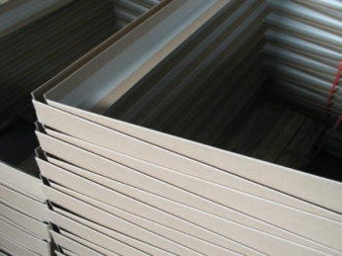
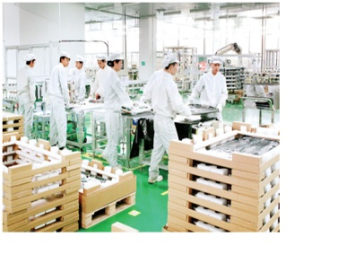
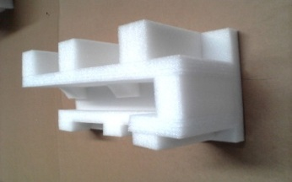
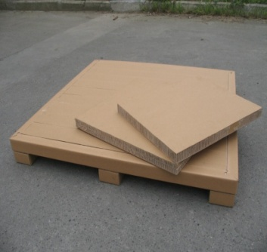
五、公司业务门类
传统业务产品线：
包装
水印瓦楞纸箱
胶印彩箱
印刷
画册类
礼品袋
各类标签
型材
纸角钢
纸塑复合包装
EPE缓冲包装
竖瓦楞包装

Slide 9
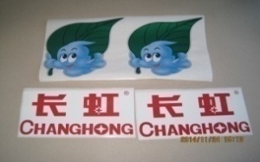
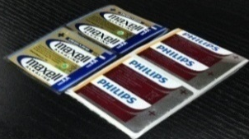
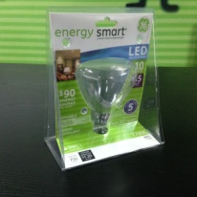
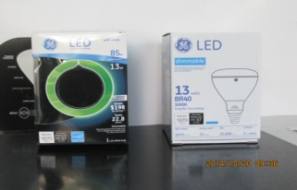
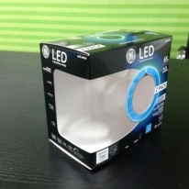
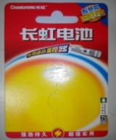
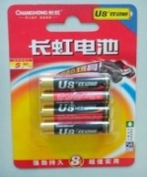
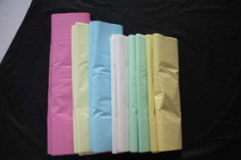
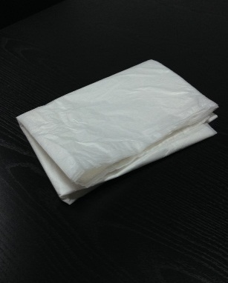
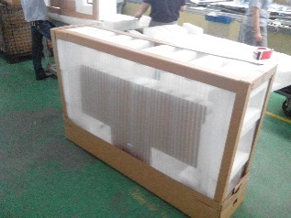
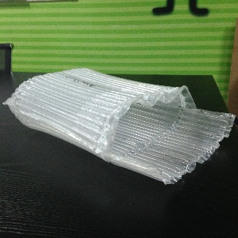
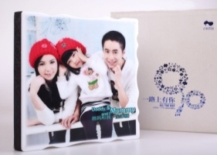
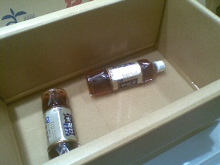
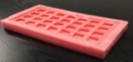
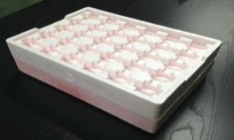
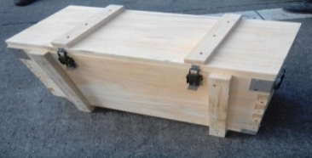
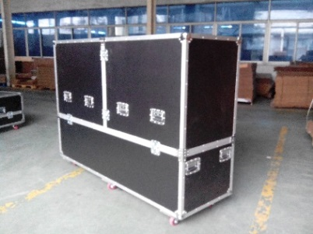
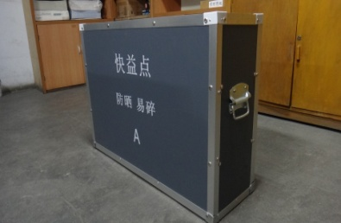
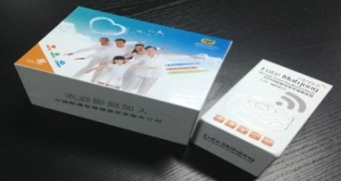
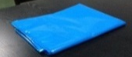
五、公司业务门类
新门类业务
PET标签
开窗精品盒
吸塑挂卡
石头纸防尘袋、购物袋
充气包装
打印相册
防水纸包装
防静电包装
军品木制包装
钢塑复合箱
硬质礼品盒

Slide 10
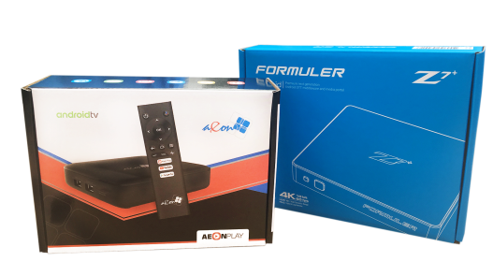
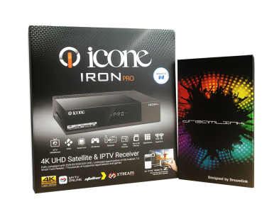
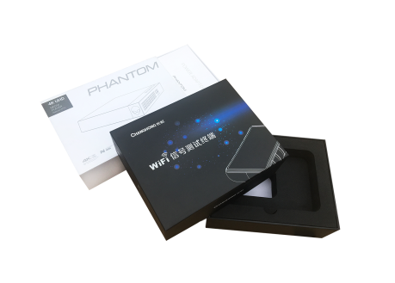
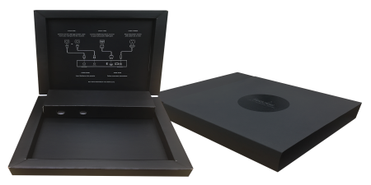
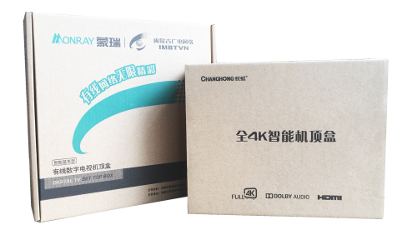
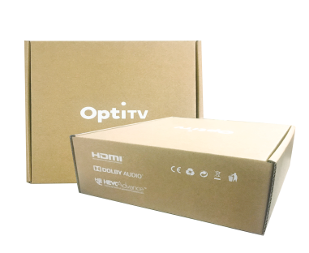
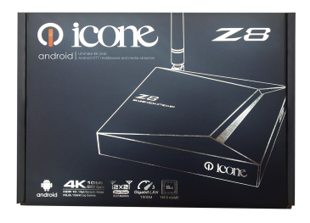
五、公司业务门类
精美包装：
胶印
胶印彩盒
胶印彩盒
礼品盒
天地盖礼盒
套盒型礼盒
水印、丝印、烫金
烫金
丝印
水印

Slide 11
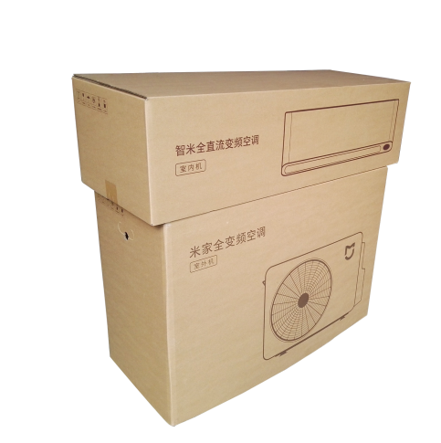
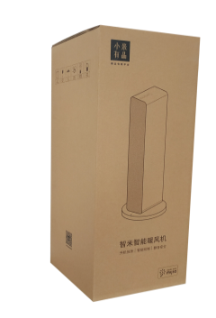
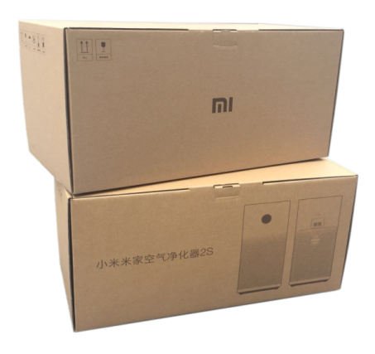
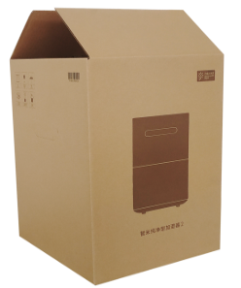
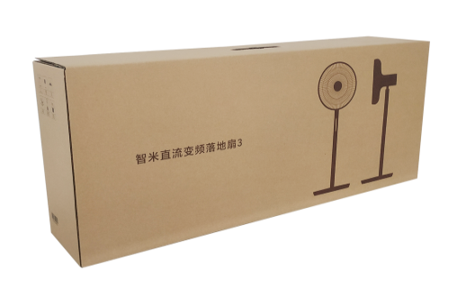
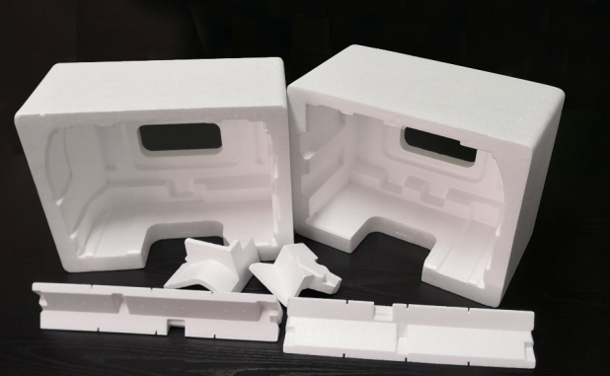
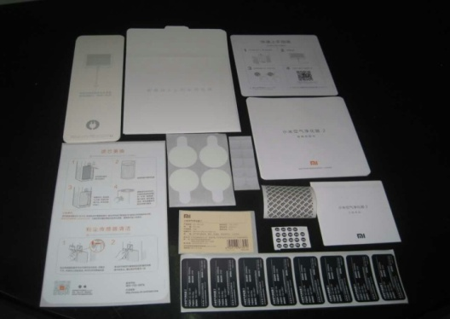
五、公司业务门类-高端包装解决方案展示
消费电子类产品
空气净化器纸箱
空调纸箱
加湿器纸箱
暖风机纸箱
风扇纸箱
各类标签及说明书
EPS缓冲件

Slide 12












五、公司业务门类-高端包装解决方案展示
包装方案解决能力提升，拓展高端包装服务
技术牵引，方案领先
“包家电”
“包飞机”—空客A320、波音737客机大型部件包装业务
方向舵
登机门
壁板
2013年开始持续稳定供货

Slide 13



六、公司资源及核心能力
硬件装备
——纸箱生产主要设备
进口德国2.5mBHS瓦楞纸板生产线
具备年生产各类二、三、四、五层瓦楞纸板及纸箱1.1亿㎡的加工能力。产量20万㎡ /单班。
加工楞型：
A、B、C、E、F及其组合如EE、AE等非常规楞型。
自动物流系统
强大的生产保证能力满足全天候的交付能力，让客户放心！

Slide 14


六、公司资源及核心能力
硬件装备
——纸箱生产主要设备
科盛隆2536三色大型水印机
——成绵区域最大
2540全自动粘钉一体机
——成绵区域最大
设备最大加工尺寸3600X2500mm
设备最小加工尺寸650(长)X900mm
3色印刷+开槽+圆模
印刷精度：±0.5mm
真空吸附送纸方式
设备最大加工尺寸4000-900mm
设备最小加工尺寸1600-250mm
钉距:最小25mm，最大100mm

Slide 15





六、公司资源及核心能力
硬件装备
——纸箱生产主要设备
2台1630 TCY水墨印刷机 、1台1224 财益印刷机、3台半自动装订机、6台手动装订机，1台裱贴机，2台高速粘箱机等。
台湾TCY三色印刷机 1630
财益五色全自动印刷、模切机 1220
高速粘箱机
财益全自动裱贴机
台湾立盛全自动模切机

Slide 16



六、公司资源及核心能力
硬件装备
——印刷生产主要设备
高速不干胶模切机
全自动卫星式八色轮转机
专业生产各类彩色标签
间歇式六色印刷机

Slide 17



六、公司资源及核心能力
硬件装备
——印刷生产主要设备
德国高宝RAPIDA 1050四色胶印机
740mm*1050mm
唐山玉印GENERAL 106ES平模机
1060mm*760mm
深圳文洪WH-650W全自动高速糊盒机
1060mm*760mm

Slide 18





六、公司资源及核心能力
硬件装备
——型材生产主要设备
高速纸角钢生产线
1.6m蜂窝纸板生产线
珍珠棉（EPE）盒子机
850mm *650mm
珍珠棉（EPE）异型粘合机
800mm *500mm
珍珠棉（EPE）纵横裁切机
800mm *500mm
具备年生产蜂窝纸板300万㎡，纸角钢、纸平板1200万m，各类全纸、纸塑复合包装衬垫600万套的生产能力。

Slide 19





六、公司资源及核心能力
——技术能力
技术团队 ：50余人
拥有专利 ：40多项
能力：中国电子产品包装研发中心、四川省企业技术中心。
客户把需求告诉我们，包装方案由我们搞定，让客户省心！

Slide 20






六、公司资源及核心能力
——品质能力
品质管理团队：30余人
体系认证：4个（ISO9001、ISO14001、ISO45001、FSC）
环保：满足RoHS、REACH、POPs、无卤、VOCs等
品质及服务让客户满意！
品质团队

Slide 21
六、公司资源及核心能力
——品质能力
良好质量团队组织和质量氛围
完善的质量体系建设
IT质量信息化工具应用
质量审核能力覆盖
质量策略：关键流程、关键指标
Quality
产品质量检测
IQC/IPQC/FQC/OQC
新产品质量控制策划
PDCA持续改进
产品生产全过程保证能力
QC工具应用数据分析
快速的客户服务和应急响应

Slide 22









六、公司资源及核心能力
——品质文化
质量
活动
品质问题警示
改善
活动
品质专项实施
品质文化
质量
交流
QC
活动

Slide 23










六、公司资源及核心能力
——实验室及检测仪器
公司有相应检测仪表和设备20余台，能检测原纸、纸箱及纸板的所有相关物理指标。客户要求的所有纸箱的质量项目（边压、耐破、粘合、水分、平压、抗弯、吸水性、空箱抗压、耐磨等）在公司的实验室内都能完成检测。检测设备每年定期校准，以保证测试的准确性。
耐破仪
平滑度仪
耐破仪
跌落仪
水份仪
边压仪
抗压机

Slide 24

六、公司资源及核心能力
核心能力：一体化包装服务能力建设
。。。。
纵向一体化全过程服务
供应链金融
工装设计设备改造
废弃物回收
仓 储
瓦楞纸箱
环保纸型材
塑料包装
木制包装
充气包装
EPS
…
印刷品
精包装
智能包装
配 送
制 造
整体解决方案
客户
横向一体化，多元化产品，一站式服务
供应商
业务同行
服务对象范围向产业链延伸
竖向产业链发展

Slide 25








七、公司荣誉

Slide 26

八、结束语
四川长虹包装印务有限公司坚持“包装一体化服务”战略，为客户量身定制包装整体解决方案，提供一站式多门类产品及服务，为客户创造价值。
期待您的信任，共创辉煌！感谢！

Slide 27
THANKS!

